Slide 1


Solución de problemas y algoritmos
Diagramas Entrada – Proceso - Salida
DR© Instituto Tecnológico y de Estudios Superiores de Monterrey

Slide 2


¿Cómo solucionar problemas?
Análisis y Diseño

Slide 3




Solución de problemas
Entender
el problema
Diseñar
la solución
Probar el diseño

Slide 4
Solución de problemas
Entender el problema
Asegúrate de entender de manera precisa qué se tiene que hacer.
Diseñar la solución (algoritmo)
Identificar:
Entradas: Datos que se van a pedir al usuario.
Proceso: Datos o fórmulas que aparecen en el enunciado del problema.
Salida: Resultados o meta del problema.
Probar el diseño (hacer casos de prueba para el problema)
Incluir todos los casos para los que el programa debe funcionar.

Slide 5
Para preparar los casos de prueba es necesario:
Definir un valor para cada uno de los datos de entrada.
Calcular los resultados o datos de salida que se obtendrán con dichos datos de entrada.

Slide 6
Al diseñar un algoritmo, es importante identificar previamente:
ENTRADAS
PROCESOS
SALIDAS

Slide 7


Ejemplo:
Preparar un licuado de plátano.
Identifica Entradas-Procesos-Salidas.

Slide 8
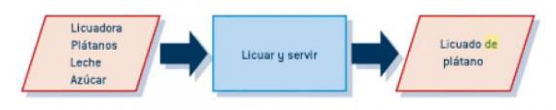
Licuado de plátano
Identifica Entradas-Procesos-Salidas.

Slide 9



Entrada
Identifica las variables que se requieren para resolver el algoritmo, los datos con los que contamos o que se necesitan solicitar.
1

Slide 10
Proceso
Son las acciones que se requieren para encontrar la solución del algoritmo, es la forma como vamos a obtener la solución al problema planteado.
2

Slide 11
Salida
Es el resultado o la solución del problema.
3

Slide 12
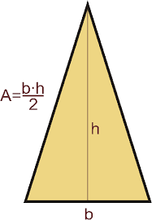
Ejemplo:
Calcular el área de un triángulo.

Slide 13


Calcular el área de un triángulo
ENTRADA | PROCESO | SALIDA
base altura | Pedir la base Pedir la altura area = (base * altura) / 2 Escribir área | area

Slide 14
Calcular el área de un triángulo
Casos de prueba:
base | altura | area
3 | 4 | 6
5 | 10 | 25
4.2 | 7.1 | 14.91

Slide 15

Ejemplo:
Calcular el pago neto para un empleado que trabaja por horas.
Para llevar a cabo el proceso se requiere conocer cuántas horas trabajó el empleado y cuál sería el pago por hora.
Se calcula la salida: pago neto, con los datos que se tienen.
El resultado se imprime en la pantalla.

Slide 16
Calcular el pago neto
ENTRADA | PROCESO | SALIDA
horas salario | Pedir las horas trabajadas Pedir el salario por hora pagoNeto = horas * salario Escribir pagoNeto | pagoNeto

Slide 17
Calcular el pago neto
Casos de prueba:
horas | salario | Pago neto
15 | 100 | 1500
10 | 125 | 1250
40 | 112.5 | 4500

Slide 18

Ejemplo:
Precio válido
Escribe un diseño para verificar si un precio es válido o no lo es.
Es válido si es un valor positivo y no lo es si es negativo o cero.

Slide 19
Precio válido
ENTRADA | PROCESO | SALIDA
Precio | Pedir el precio Si el precio es menor o igual a cero Escribir “No es válido” Sino Escribir “Es válido” | Es válido o No es válido

Slide 20
Precio válido
Casos de prueba:
precio | Resultado esperado
-20 | No es válido
35 | Es válido
0 | No es válido

Slide 21
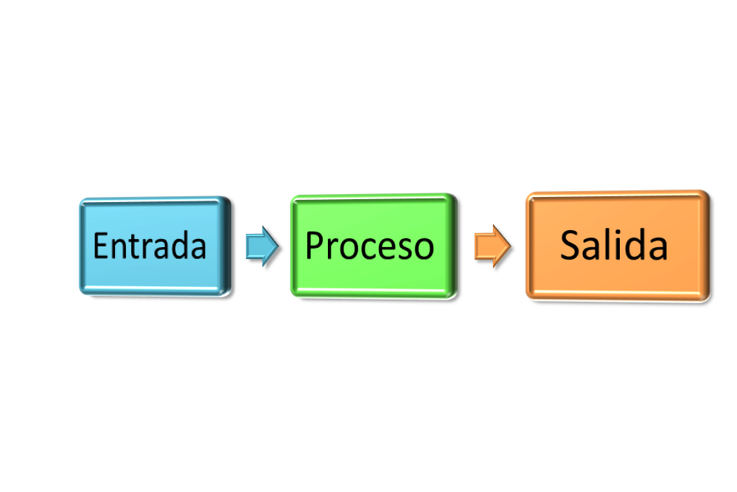
Ejercicios
Escribe el Diagrama Entrada – Proceso – Salida de los siguientes ejercicios.

Slide 22

Gracias

